Slide 1
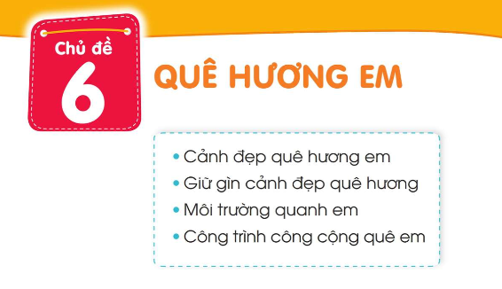

Slide 2





KHỞI ĐỘNG: Bài hát “Quê hương tươi đẹp”

Slide 3

Biết ơn
Hoạt động 1: Hội diễn văn nghệ “Quê hương”
Hoạt động 2: Tìm hiểu công trình công cộng quê em
Hoạt động 3: Điều em học được từ chủ đề
“Quê hương em”

Slide 4


Slide 5

Quê hương em
Hoạt động 1: Hội diễn văn nghệ “Quê hương”

Slide 6

Kết luận:
- Có nhiều bài hát được sáng tác về quê hương để gợi nhớ về nơi chôn rau cắt rốn, cội nguồn của con người.
- Để thể hiện tình yêu của các em đối với quê hương, em có thể luyện tập để
thuộc bài hát về quê hương.

Slide 7
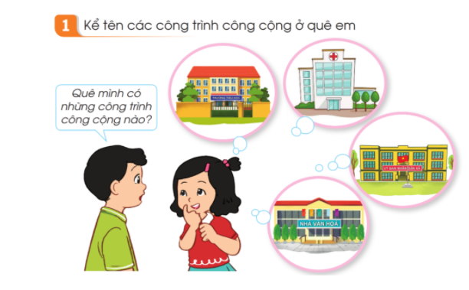
Quê hương em
Hoạt động 2: Tìm hiểu công trình công cộng quê em

Slide 8
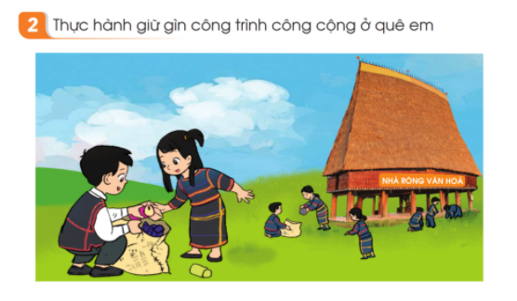
Quê hương em
Hoạt động 2: Tìm hiểu công trình công cộng quê em

Slide 9
Kết luận:
- Quê hương tươi đẹp có rất nhiều các công trình công cộng. Chúng ta cần có ý thức giữ gòn, bảo vệ các công trình công cộng đó.

Slide 10
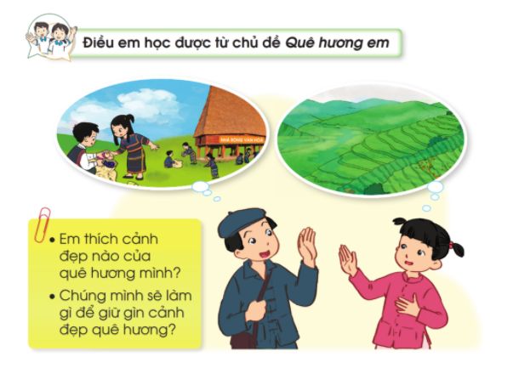
Quê hương em
Hoạt động 3: Điều em học được từ chủ đề “Quê hương em”

Slide 11
Kết luận:
Mỗi người đều có quê hương. Mỗi quê hương đều có những phong cảnh đẹp, đặc trưng ở đó. Chúng ta cần có ý thức giữ gìn nét đẹp của quê hương mình.

Slide 12
Dặn dò:
Về nhà chia sẻ với người thân về cảnh quan và cảm nhận của mình về quê hương

Slide 13

Chúc sức khỏe

